Slide 1


“出趣玩”APP
产品设计方案
01

Slide 2

一、 产品可行性分析
目录
二、 产品创意与定位
CONTENT
三、 用户群分析
四、 推广方案
五、 运营规划
02

Slide 3

一、
产品可行性分析
Product feasibility analysis
03

Slide 4

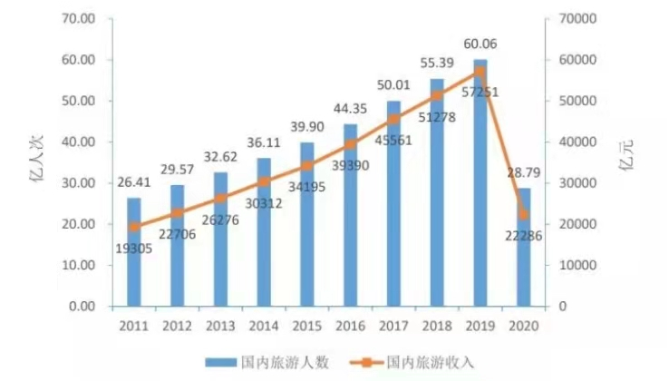
一、可 行 性 分 析
（1）市 场 分 析
经文化和旅游部数据中心测算，今年的旅游业已经在复苏，且持续升温发展。10月1日至7日国庆假期，全国国内旅游出游恢复至疫前同期的59.9%。
2011-2020年国内旅游规模
04

Slide 5
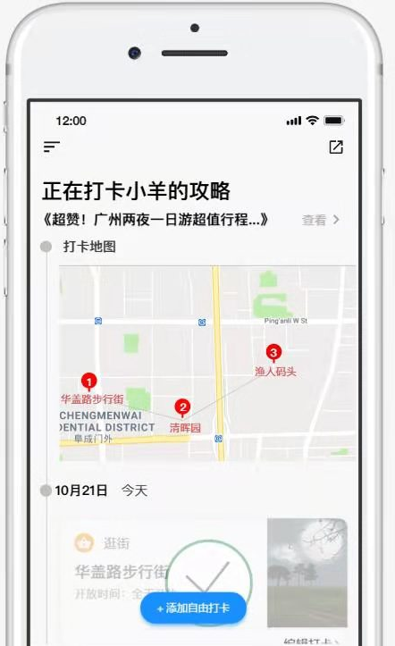
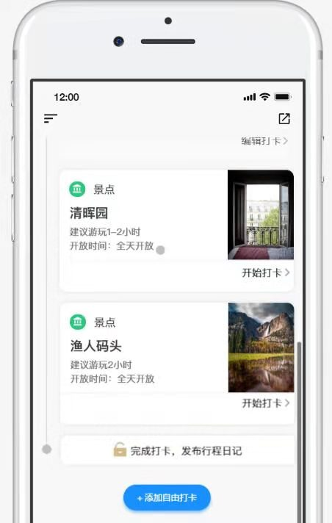
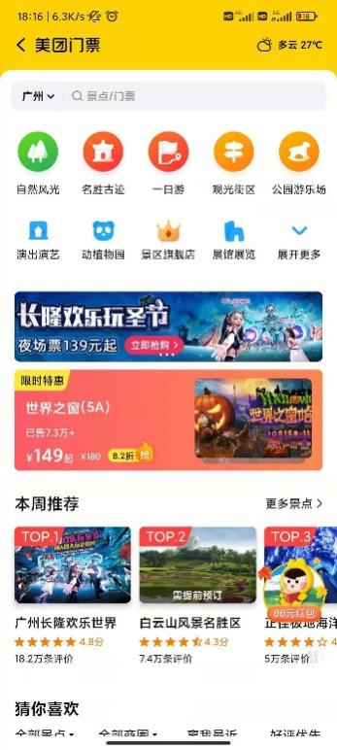
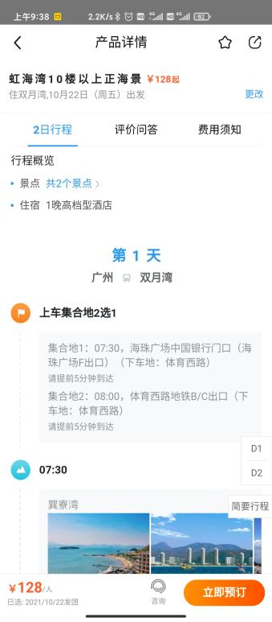
一、可 行 性 分 析
（2）竞 品 分 析
美团对旅游攻略涉猎较少，更多的是行程安排，灵活性较差
出趣玩
美团
05

Slide 6
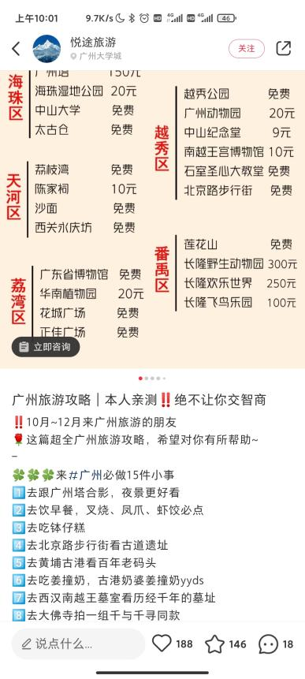
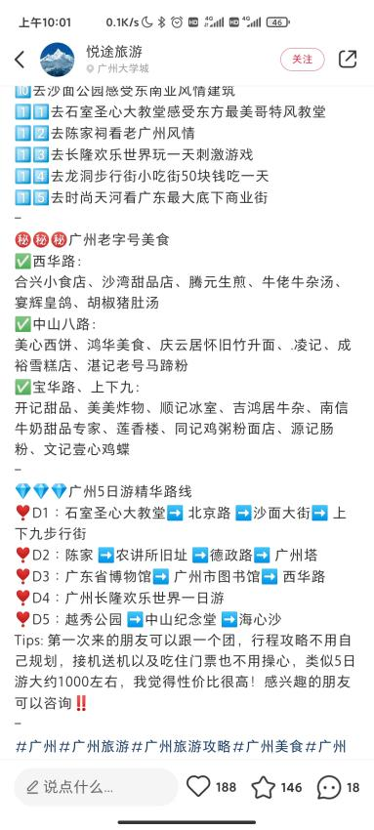
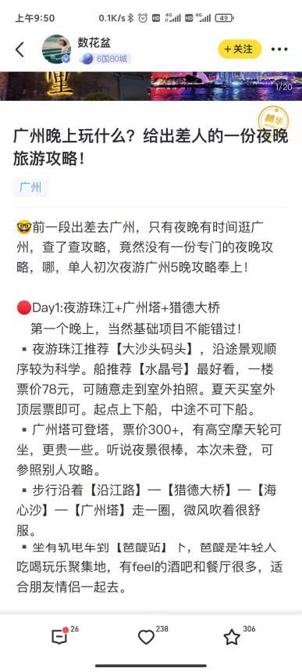
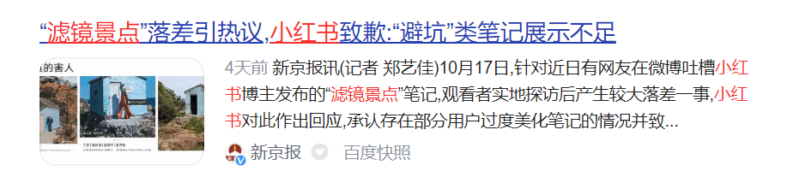
一、可 行 性 分 析
（2）竞 品 分 析
小红书和马蜂窝的游玩攻略都是文字加图片，展示形式单一，缺乏直观的方位感。 另外小红书存在大部分的滤镜景点，导致很多人踩坑，产生较大的落差。
而出趣玩内容基于可视化地图的游玩攻略。用户通过自身体验后上传分享，更真实可靠。
出趣玩
小红书和马蜂窝
06

Slide 7
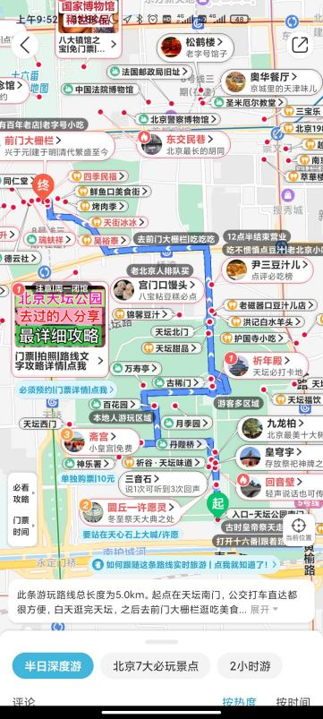
一、可 行 性 分 析
（2）竞 品 分 析
十六番旅游攻略结合了地图，地图也只是作为展示信息的界面，没有任何附属功能。且界面拥挤复杂，而用户喜欢简单、讨厌复杂，他们总希望用最短的时间掌握到最有效的信息。
出趣玩
十六番
07

Slide 8
一、可 行 性 分 析
（2）竞 品 分 析
旅游app | 游玩攻略 | 旅游地图 | 游记 | 复刻攻略
出趣玩 | √ | √ | √ | √
十六番 | √ | √ | √ | ×
美团 | × | × | × | ×
小红书 | √ | × | √ | ×
马蜂窝 | √ | × | √ | ×
08

Slide 9

二、
产品创意与定位
Product ideas and positioning
09

Slide 10
二、产品创意与定位
基于可视化地图的旅游生活经验分享平台
1. 所有路线均可通过地图显示，便捷直观。
2. 用户出行的过程中，地图还可以实时指引用户游玩的路线，显示打卡地点。
1. 用户可以选择希望前往的地点，平台将综合各方面的信息制定最佳行走路线。
1
2
可视化
智能化
1. 用户可以分享自己的行程、评价地点，为其他用户提供参考或给其他用户复刻。2. 其他用户的反馈又可以不断优化该路线。
1. 对美团景点排行、美团旅游行程时间线、小红书社区、十六番懒人地图进行整合，提供更加针对性的服务。
4
3
整合化
社区化
10

Slide 11

三、
用户群分析
User group analysis
11

Slide 12


三、用户群分析
一
爱好分享旅游及生活的用户
二
计划或正在外出旅游的用户
三
喜欢打卡网红景点或网红店的个人用户
四
希望推广的实体商家和景区景点等
12

Slide 13
四、
推广方案
Promotion and operatione
13

Slide 14
四、推 广 方 案
（1）线 上 渠 道
1.基础上线
2.社交平台推广
3.知识平台推广
下载市场，应用商店，大平台，客户端，wap站，web下载站；手机厂商商店
互动提高曝光率，微信公众号、视频号、小红书、论坛、博客、贴吧，在其旅游频道、旅游板块进行推广
百科类推广
问答类推广
4.百度竞价排名
6.事件营销
5.用户激励机制
在百度搜索旅游出现的列表排名前5
积分系统、礼品系统
抓住节假日等旅行出游高峰期，制造热点事件
14

Slide 15
四、推 广 方 案
（2）线 下 渠 道
广告推广
可通过付广告费的方式，也可通过与广告投放点（如餐饮、酒店、旅游景点）合作的方式，在APP为合作方进行广告宣传。
线下预装
费用很高，但极其管用
活动推广
以节假日为导向，与旅游景点合作，例如在APP发布打卡行程，超过规定点赞数可享门票打折优惠。
15

Slide 16

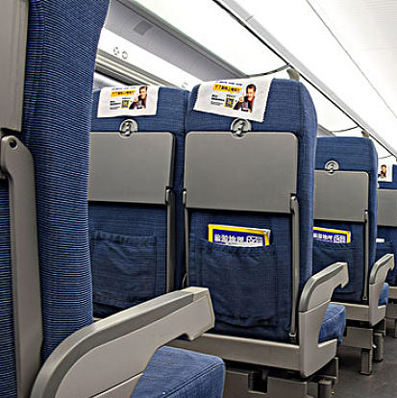
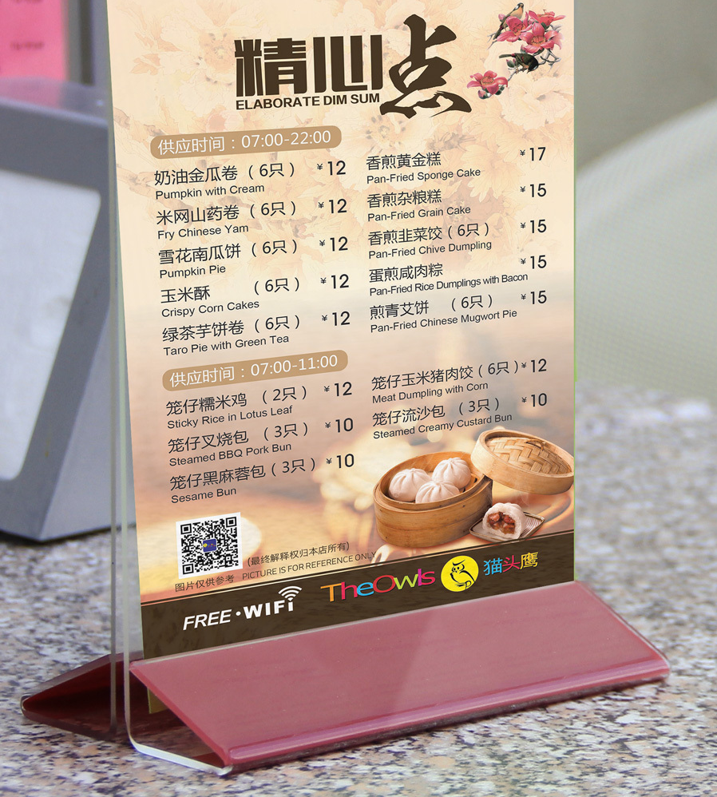
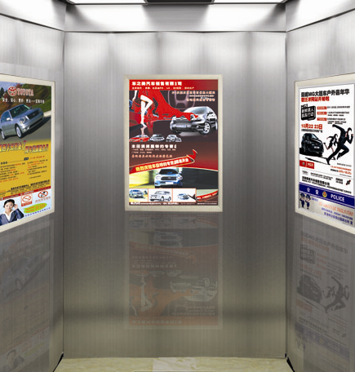

四、推 广 方 案
（2）线 下 渠 道
广告投放
交通工具
餐饮行业
酒店住宿
旅游景点
如动车头枕、小桌板、海报；公交站台广告牌
酒店房间墙贴、广告牌、电梯广告
太阳伞及桌椅休息位广告牌
柜台摆设、墙贴、
桌台号等广告投放点
16

Slide 17
五、
运 营 规 划
Operation planning
17

Slide 18
五、运 营 规 划
（1）整 体 规 划
营 收 期
种 子 期
通过各种活动运营、增值服务创造营收。提供APP广告位是最容易操作的一个赢利项目。
收集用户行为数据，对比设计的用户模型，以进行优化。主要关注数据有：页面路径转化，按钮点击，启动次数，启动时间段，停留时长等。
准 备 期
推 广 期
保证产品能正常运行、明确产品定位和目标、推广渠道、协调内外部的资源并制定详细的计划、确定团队分工并执行。
主要目的在于扩大影响，吸收用户。主要关注数据有：新增，活跃，留存以及渠道数据。
18

Slide 19

五、运 营 规 划
（2）盈 利 模 式
广告费用
旅游景点交纳广告费，可在“发现”首页优先显示景点，发布广告软文
竞价排名
竞价排名的基本特点是按点击付费，推广信息出现在搜索（靠前）的结果中，如果没有被用户点击，则不收取推广费
vip增值服务
免广告，精品攻略，精美笔记模板，打卡经验翻倍，华丽尊贵的vip标志，vip交流社群
公益基金
平台推广大使与乡村景点合作，获得政府支持
19

Slide 20
感谢在场各位的耐心倾听
Thank you for your listening !!!
20

